Slide 1
서브스토리
크라우 캐릭터 스토리 : 내 기사님이 이럴리없어!

Slide 2
캐릭터 스토리 이벤트 개요
유저 플레이 핵심 포인트
신규 캐릭터이자 픽업 소환 기간 중인 5성 영웅 크라우에 대한 스토리를 전개하고, NPC 팀을 통해 크라우를 아직 보유하지 못한 유저들에게 크라우의 성능과 활용 방법을 미리 체험할 수 있도록 하여 크라우에 대한 관심과 소유욕을 자극하도록 유도합니다.
이벤트 명 : 내 기사님이 이럴리없어!
이벤트 성격 : 캐릭터 스토리
기본 테마 : 5성 캐릭터 ‘크라우’의 이제라 방문기
주요 보상 : 서브 스토리 기본 보상 (퀘스트, 업적, 스테이지 미션 보상 등), 크라우와 관련된 촉매제 (교환소 구입)
진행 기간 : 1주 (10월 04일 08:00 ~ 10월 11일 07:00), 교환소는 1주 더 개방
총 스테이지 구성 : 20개 스테이지(일반 난이도 10개, 월드 난이도 10개)
총 퀘스트 수량 : 10개 (일반 스테이지에 모두 대응)
연계되는 이벤트 : 크라우 픽업 소환 (크라우 픽업은 9월 28일 부터 10월 10일까지 진행)

Slide 3

컨텐츠 구성 : 기본 정보
타이틀 이름 : 내 기사님이 이럴리없어!
이벤트 타겟 캐릭터 : 크라우 (ID: c1070)
이벤트 타겟 캐릭터 제공 방법 : 픽업 소환.
이벤트 진행 기간 : 1주
1주 (1004 08:00 ~ 1011 07:00 ) : 모든 스테이지 개방
교환소 오픈 기간 (1004 08:00 ~ 1018 07:00) : 스테이지 종료일로부터 1주일
NPC 팀 사용 여부 : 있음. (4회. 스토리에 대응하는 스테이지마다 최초 1회 사용)
복각 여부 : 미정

Slide 4
컨텐츠 구성 : 스토리 버프 캐릭터
크라우 서브 스토리에서 능력치가 강화되는 캐릭터
서브 스토리에서는 주역, 또는 주연으로 등장하는 일부 캐릭터의 능력치가 강화됩니다.
등급 | 효과 | 적용 캐릭터
상위 | 공격력 50%, 생명력 50%, 방어력 50% | 크라우
하위 | 공격력 30%, 생명력 30% | 코르부스, 몽모랑시, 아이테르, 엘슨, 제나, 에노트

Slide 5
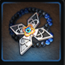
컨텐츠 구성 : 토큰
이벤트 스테이지 드랍 보상 아이템 (토큰)
스테이지 보상으로 드랍합니다. 모든 스테이지의 마지막 전투에서 확정적으로 드랍합니다.
토큰 아이템은 교환소에서 각종 한정 아이템 및 재화 아이템과 교환할 수 있습니다.
토큰 아이템은 최종 교환 기간이 끝나면 일괄 삭제됩니다.
아이콘 | 토큰 이름 | ID | 토큰 설명 | 리소스명
 | 로자리오 | ma_v1070a | 푸른성십자회의 상징인 십자 형태의 장신구와 청금석이 꿰어져 있는 자그마한 묵주. | ma_v1070a

Slide 6
컨텐츠 구성 : 드랍 보상
이벤트 스테이지 드랍 밸런스
크라우 캐릭터 스토리부터 경험치와 골드, 재료 영웅 등의 기본 보상이 모험과 동일하며 촉매제도 드랍합니다.
 | 일반 | 월드
경험치 | 모험과 동일 | 일반난이도의 1.3배
골드
추가골드 | 모험과 동일
보물상자 / 오브젝트 | 모험과 동일
장비 | T2 (일반 ~ 고급) | T3 (일반 ~ 고급)
세트 | 방어 / 체력
스티그마 | 드랍 X (전용토큰으로 대체. 마지막 wave에서 100% 드랍)
촉매제 | 드랍 O
재료영웅 | 드랍 O
긴급미션 | 발생 X (긴급미션 카운트에는 포함됨. 이벤트지역에서 발생안함)
고블린게이트 | 발생 O
재료영웅 드랍 목록
id | 캐릭터 | 속성
m0001 | 블러디 슬라임 | 화염
m0171 | 야생 앙카라 | 화염
m0191 | 화염 실바 | 화염

Slide 7
컨텐츠 구성 : 스테이지
스테이지 구성 및 기본 보상
 | 스테이지 | map id | 스테이지명 | 타입 | 몬스터LV | 스테이지당 골드 | 경험치 |  | 판당 토큰 드랍량
 |  |  |  |  |  |  | 1wave 당 | stage 당
일반 | 1 | v1070a001 | 1. 조각구름 협곡 | quest | 12 | 2004 | 720 | 2160 | 4
 | 2 | v1070a002 | 2. 청록나무 숲 | free | 14 | 2088 | 820 | 2460 | 4
 | 3 | v1070a003 | 3. 말발굽 평원 | free | 16 | 2172 | 920 | 2760 | 4
 | 4 | v1070a004 | 4. 장미사도회 회랑 | quest | 18 | 2256 | 1020 | 3060 | 5
 | 5 | v1070a005 | 5. 긴꼬리딱새 숲 | free | 20 | 2340 | 1120 | 3360 | 5
 | 6 | v1070a006 | 6. 제비나무 벌판 | free | 22 | 2424 | 1220 | 3660 | 6
 | 7 | v1070a007 | 7. 방울소리 평원 | quest | 24 | 2508 | 1320 | 3960 | 6
 | 8 | v1070a008 | 8. 잔물결 초원 | free | 26 | 2592 | 1420 | 4260 | 7
 | 9 | v1070a009 | 9. 맹세의 평원 | free | 28 | 2676 | 1520 | 4560 | 7
 | 10 | v1070a010 | 10. 별그림자 오솔길 | quest | 30 | 2760 | 1620 | 4860 | 8
월드 | 1 | wrd_v1070a001 | 1. 조각구름 협곡 | quest | 35 | 3861 | 2431 | 7293 | 12
 | 2 | wrd_v1070a002 | 2. 청록나무 숲 | free | 36 | 3916 | 2496 | 7488 | 12
 | 3 | wrd_v1070a003 | 3. 말발굽 평원 | free | 37 | 3970 | 2561 | 7683 | 12
 | 4 | wrd_v1070a004 | 4. 장미사도회 회랑 | quest | 38 | 4025 | 2626 | 7878 | 13
 | 5 | wrd_v1070a005 | 5. 긴꼬리딱새 숲 | free | 40 | 4134 | 2756 | 8268 | 13
 | 6 | wrd_v1070a006 | 6. 제비나무 벌판 | free | 41 | 4189 | 2821 | 8463 | 14
 | 7 | wrd_v1070a007 | 7. 방울소리 평원 | quest | 42 | 4243 | 2886 | 8658 | 14
 | 8 | wrd_v1070a008 | 8. 잔물결 초원 | free | 43 | 4298 | 2951 | 8853 | 14
 | 9 | wrd_v1070a009 | 9. 맹세의 평원 | free | 44 | 4352 | 3016 | 9048 | 15
 | 10 | wrd_v1070a010 | 10. 별그림자 오솔길 | quest | 45 | 4407 | 3081 | 9243 | 15
레벨 상세 정보
배경 ➔ 이제라
주 속성 ➔ 화속성
입장 재화 ➔ 행동력 8 (월드 난이도 12)

Slide 8
컨텐츠 구성 : 몬스터 배치 및 촉매제
몬스터 배치 및 촉매제 드랍 구성
크라우 서브 스토리부터 촉매제를 드랍하며 지역 정보에 표시됩니다. (전설 촉매제는 드랍하지 않음)
 |  | 등장 맵 |  | 일반 난이도 |  |  | 월드 난이도
지역정보 | 몬스터 명칭 | 맵 명칭 | 촉매제 종류 | 촉매제 표시여부 | 초상화 표시여부 | 등장맵 클리어 전 초상화 표시형태 | 촉매제 표시여부 | 초상화 표시여부 | 등장맵 클리어 전 초상화 표시형태 | 비고
이제라 (크라우 서브 스토리) | 야생 앙카라 | 2. 청록나무 숲 3. 말발굽 평원 5. 긴꼬리딱새 숲 9. 맹세의 평원 | 극상급 송곳니 | O | O | 정상표시 | O | O | 정상표시
이제라 (크라우 서브 스토리) | 불꽃의 씨앗 | 7. 방울소리 평원 9. 맹세의 평원 | 반짝반짝 구슬 | O | O | 정상표시 | O | O | 정상표시
이제라 (크라우 서브 스토리) | 투구 플루즈 | 1. 조각구름 협곡 2. 청록나무 숲 10. 별그림자 오솔길 | 오르비스의 축복 | O | O | 정상표시 | O | O | 정상표시
이제라 (크라우 서브 스토리) | 블러디 슬라임 | 1. 조각구름 협곡 2. 청록나무 숲 3. 말발굽 평원 6. 제비나비 벌판 7. 방울소리 평원 | 슬라임 젤리 | O | O | 정상표시 | O | O | 정상표시
이제라 (크라우 서브 스토리) | 서리 슬라임 | 1. 조각구름 협곡 7. 방울소리 평원 | 슬라임 젤리 | O | O | 정상표시 | O | O | 정상표시
이제라 (크라우 서브 스토리) | 화염 드라고나 | 3. 말발굽 평원 5. 긴꼬리딱새 숲 8. 잔물결 초원 | 타오르는 분노 | O | O | 정상표시 | O | O | 정상표시
이제라 (크라우 서브 스토리) | 장미사도회 사제 | 4. 장미사도회 회랑 | 없음 | X | O | 정상표시 | X | O | 정상표시 | 장미사도회 사제는 미궁에서 나오는 몬스터이지만, 스테이지가 [장미사도회 회랑]이기 때문에 등장 사제 몬스터가 드랍하는 [작은 태양 배지]는 이제라의 사제들이 소지해서는 안되는 물건이기 때문(아이템 설명 참조)에 [작은 태양 배지]를 드랍할 수 없고 결국 촉매제를 드랍하지 않음
이제라 (크라우 서브 스토리) | 티렐 창병 | 4. 장미사도회 회랑 | 예리한 창날 | O | O | 정상표시 | O | O | 정상표시
이제라 (크라우 서브 스토리) | 핏빛능선 나가 | 5. 긴꼬리딱새 숲 8. 잔물결 초원 | 타오르는 분노 | O | O | 정상표시 | O | O | 정상표시
이제라 (크라우 서브 스토리) | 화염 실바 | 6. 제비나비 벌판 8. 잔물결 초원 10. 별그림자 오솔길 | 영원의 숲의 먼지 | O | O | 정상표시 | O | O | 정상표시
이제라 (크라우 서브 스토리) | 라바고깔 머쉬 | 6. 제비나비 벌판 9. 맹세의 평원 | 오르비스의 축복 | O | O | 정상표시 | O | O | 정상표시
이제라 (크라우 서브 스토리) | 라바 슬라임 | 10. 별그림자 오솔길 | 슬라임 젤리 | O | O | 정상표시 | O | O | 정상표시

Slide 9
컨텐츠 구성 : 퀘스트
퀘스트 구성
퀘스트
이름 | 설명 | 클리어 조건 | NPC 팀명 | 보상 | 최종 보상
전설의 기사님…? | 전설적인 기사, 크라우를 볼 생각에 몽모랑시는 크게 들뜬다 | 스테이지 1회 클리어 | 마중나온 병사들 | 골드 30,000 | 4등급 아티팩트 소환권
티렐 성으로 가는 길 | 티렐 성으로 가는 길이 생각보다... 먼가? | 스테이지 3회 클리어 |  | 스티그마 100
걸리적 거리는 일 | 오늘따라 왠지 마물들이 극성인걸 | 스테이지 3회 클리어 |  | 화염투구 펭귄
트러블 메이커 | 성에 도착한 크라우는 아이테르와 함께 갖가지 사고를 친다. | 스테이지 1회 클리어 | 트러블 메이커 | 하늘석 15
번거로운 일 | 귀찮지만 먹여주고 재워준 값은 해야겠지 | 스테이지 3회 클리어 |  | 스티그마 100
사전 작업 | 견습 기사들이 오기 전에 강한 마물들을 처리해두자 | 스테이지 3회 클리어 |  | 서리사슬 펭귄
견습 기사들과의 훈련 | 어느덧 크라우가 지도해야 할 기사들이 모인다 | 스테이지 1회 클리어 | 견습기사 지도 | 성약의 책갈피 5
임무 수행 | 견습 기사들이 도움을 요청해도 크라우는 태평하기만 하다 | 스테이지 3회 클리어 |  | 스티그마 100
익숙해진 기사들 | 견습 기사들은 이젠 고난이 닥쳐도 알아서 혼자 처리해나간다 | 스테이지 3회 클리어 |  | 청록구름 펭귄
잃어버린 로자리오 | 몽모랑시는 숲 속에서 로자리오를 잃어버렸음을 깨닫고… | 스테이지 1회 클리어 | 믿음직한 기사 | 기가 판타스마
클리어 조건이 3회인 퀘스트들은 스토리가 없습니다.
퀘스트를 클리어하지 않으면 다음 스테이지를 진행할 수 없습니다.

Slide 10
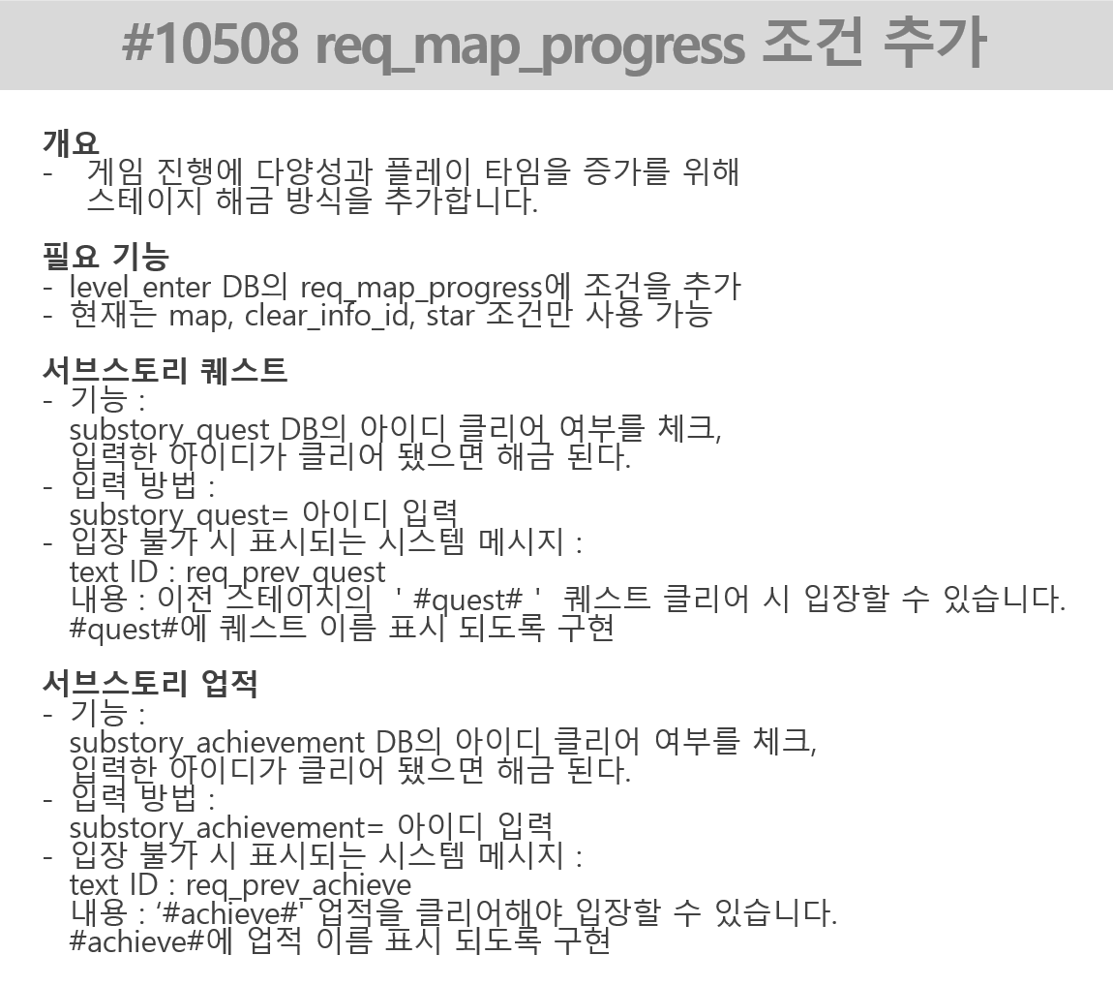
컨텐츠 구성 : 스테이지 입장 조건
스테이지 입장 조건
스테이지 입장 조건으로 서브 스토리의 퀘스트 클리어와 서브 스토리의 업적 클리어가 추가됩니다.
기능 기획서는 우측 이미지를 참고 부탁드립니다.
 | 스테이지 | map id | 스테이지명 | 입장 조건
일반 | 1 | v1070a001 | 1. 조각구름 협곡
 | 2 | v1070a002 | 2. 청록나무 숲 | 이전 스테이지를 클리어 하고 '조각구름 협곡' 퀘스트 클리어
 | 3 | v1070a003 | 3. 말발굽 평원 | 이전 스테이지를 클리어 하고 '청록나무 숲' 퀘스트 클리어
 | 4 | v1070a004 | 4. 장미사도회 회랑 | 이전 스테이지를 클리어 하고 '말발굽 평원' 퀘스트 클리어
 | 5 | v1070a005 | 5. 긴꼬리딱새 숲 | 이전 스테이지를 클리어 하고 '장미사도회 회랑' 퀘스트 클리어
 | 6 | v1070a006 | 6. 제비나무 벌판 | 이전 스테이지를 클리어 하고 '긴꼬리딱새 숲' 퀘스트 클리어
 | 7 | v1070a007 | 7. 방울소리 평원 | 이전 스테이지를 클리어 하고 '제비나비 벌판' 퀘스트 클리어
 | 8 | v1070a008 | 8. 잔물결 초원 | 이전 스테이지를 클리어 하고 '방울소리 평원' 퀘스트 클리어
 | 9 | v1070a009 | 9. 맹세의 평원 | 이전 스테이지를 클리어 하고 '잔물결 초원' 퀘스트 클리어
 | 10 | v1070a010 | 10. 별그림자 오솔길 | 이전 스테이지를 클리어 하고 '맹세의 평원' 퀘스트 클리어
월드 | 1 | wrd_v1070a001 | 1. 조각구름 협곡 | 일반 난이도 '10. 별그림자 오솔길' 클리어
 | 2 | wrd_v1070a002 | 2. 청록나무 숲 | 이전 스테이지 클리어
 | 3 | wrd_v1070a003 | 3. 말발굽 평원 | 이전 스테이지 클리어
 | 4 | wrd_v1070a004 | 4. 장미사도회 회랑 | 이전 스테이지 클리어
 | 5 | wrd_v1070a005 | 5. 긴꼬리딱새 숲 | 이전 스테이지 클리어
 | 6 | wrd_v1070a006 | 6. 제비나무 벌판 | 이전 스테이지 클리어
 | 7 | wrd_v1070a007 | 7. 방울소리 평원 | 이전 스테이지 클리어
 | 8 | wrd_v1070a008 | 8. 잔물결 초원 | 이전 스테이지 클리어
 | 9 | wrd_v1070a009 | 9. 맹세의 평원 | 이전 스테이지 클리어
 | 10 | wrd_v1070a010 | 10. 별그림자 오솔길 | 이전 스테이지 클리어

Slide 11
컨텐츠 구성 : 스테이지 미션
스테이지 미션 구성
스토리에 대응하는 4개 스테이지(1, 4, 7, 10)에 각각 3개 미션 대응합니다.
스테이지 미션은 주인공인 크라우(냉기속성 기사)를 포함하면 모두 클리어할 수 있도록 구성합니다.
스토리에 대응하지 않는 나머지 6개 스테이지에는 스테이지 미션이 없습니다.
미션 | 일반 스테이지 | 월드 스테이지 | 보상
미션 1. | 지역 최초 클리어 | 지역 최초 클리어 | 하늘석 5개
미션 2. | 냉기속성 영웅 1명 파티 편성 | 냉기속성 영웅 1명 파티 편성 | 하늘석 5개
미션 3. | 기사 직업 1명 파티 편성 | 기사 직업 1명 파티 편성 | 하늘석 5개
지역 보상 구성
스테이지 미션이 일반/월드 공통으로 3 X 4 = 12 개로 구성되어 있기 때문에, 지역 보상 단계 역시 동일하게 설정됩니다.
지역 보상 단계 | 내용 | 보상
1단계 | 이제라 지역 별 수집 (3개) | 골드 50,000
2단계 | 이제라 지역 별 수집 (9개) | 로자리오 90
3단계 | 이제라 지역 별 수집 (12개) | 하늘석 30

Slide 12
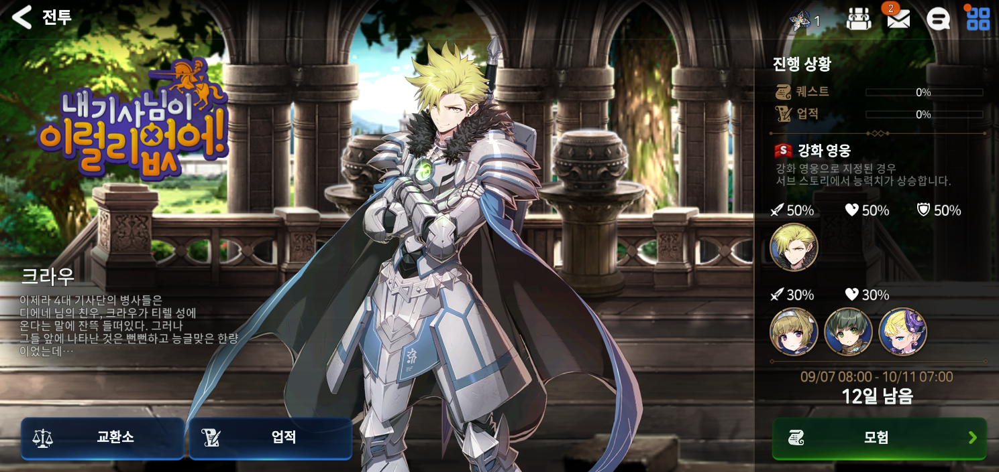
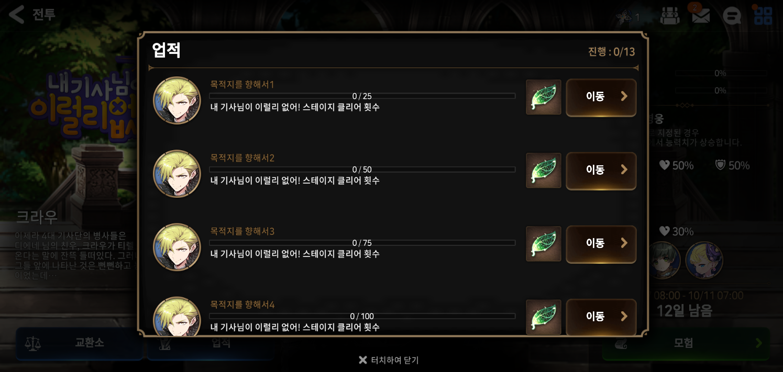
컨텐츠 구성 : 업적
업적
크라우 서브 스토리부터 서브 스토리에 업적이 적용됩니다.
업적은 서브 스토리 안에서만 계산되며 교환소가 종료되는 시점에서 제거됩니다.
[메인 화면에서 업적 버튼을 터치 해 확인할 수 있습니다]
[업적의 진행 상황을 확인할 수 있습니다]
[업적을 확인하고 보상을 받거나, 스테이지로 바로 이동 할 수 있습니다]

Slide 13
컨텐츠 구성 : 업적
업적 리스트
서브 스토리의 업적 리스트는 다음과 같습니다.
업적 ID | 업적명 | 업적 내용 | 요구 수치 | 보상 | 보상 개수
v1070a_ach_01 | 목적지를 향해서1 | 내 기사님이 이럴리 없어! 스테이지 클리어 횟수 | 25 | 생명의 잎사귀 | 1
v1070a_ach_02 | 목적지를 향해서2 | 내 기사님이 이럴리 없어! 스테이지 클리어 횟수 | 50 | 생명의 잎사귀 | 1
v1070a_ach_03 | 목적지를 향해서3 | 내 기사님이 이럴리 없어! 스테이지 클리어 횟수 | 75 | 생명의 잎사귀 | 1
v1070a_ach_04 | 목적지를 향해서4 | 내 기사님이 이럴리 없어! 스테이지 클리어 횟수 | 100 | 생명의 잎사귀 | 1
v1070a_ach_05 | 목적지를 향해서5 | 내 기사님이 이럴리 없어! 스테이지 클리어 횟수 | 150 | 생명의 잎사귀 | 1
v1070a_ach_06 | 로자리오 회수1 | 획득한 로자리오 | 500 | 골드 | 30000
v1070a_ach_07 | 로자리오 회수2 | 획득한 로자리오 | 1000 | 골드 | 50000
v1070a_ach_08 | 로자리오 회수3 | 획득한 로자리오 | 2000 | 희귀 촉매제 상자 | 1
v1070a_ach_09 | 위험요소 제거1 | 내 기사님이 이럴리 없어! 에서 몬스터 처치 | 250 | 은빛 전승석 | 1
v1070a_ach_10 | 위험요소 제거2 | 내 기사님이 이럴리 없어! 에서 몬스터 처치 | 750 | 은빛 전승석 | 1
v1070a_ach_11 | 위험요소 제거3 | 내 기사님이 이럴리 없어! 에서 몬스터 처치 | 1500 | 은빛 전승석 | 1
v1070a_ach_12 | 믿음직한 기사 | 내 기사님이 이럴리 없어! 퀘스트 클리어 | 1 | 하늘석 | 30
v1070a_ach_13 | 모두의 영웅 | 내 기사님이 이럴리 없어! 모든 스테이지 미션 달성 | 24 | 성약의 책갈피 | 10

Slide 14
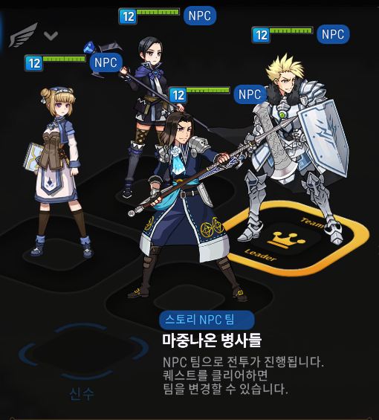
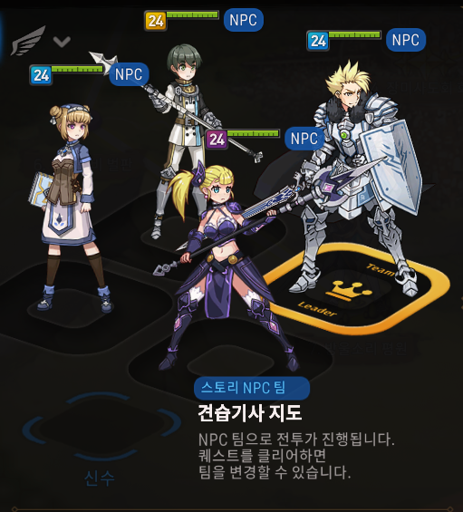
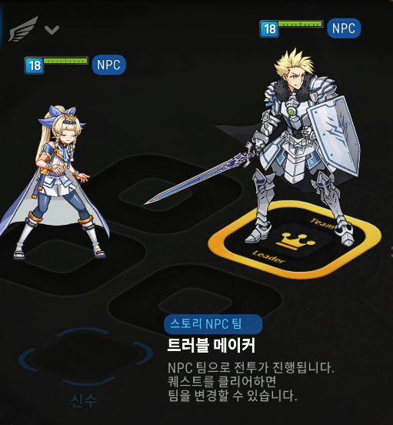
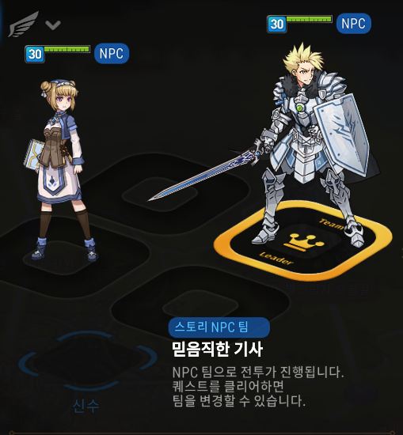
컨텐츠 구성 : NPC 팀
NPC 팀 구성
스토리에 대응하는 4개 스테이지에는 처음 1회 한정으로 NPC팀을 사용합니다.
1. 조각구름 협곡
7. 방울소리 평원
4. 장미사도회 회랑
10. 별그림자 오솔길

Slide 15

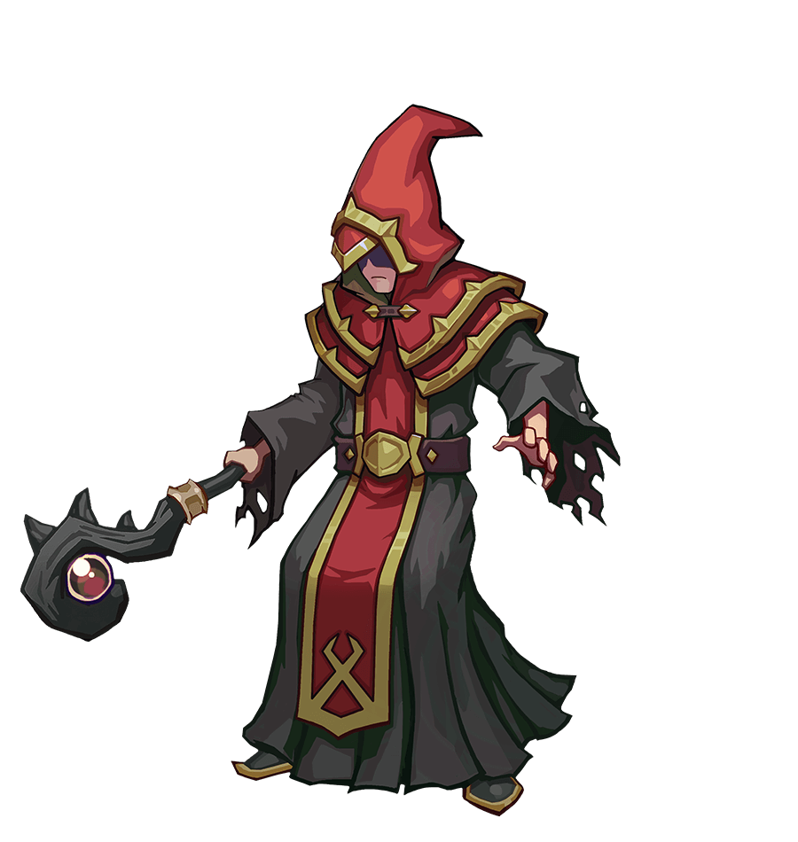
컨텐츠 구성 : 보스
NPC 팀에 대응하는 보스
스토리에 대응하는 4개 스테이지 중 2개 스테이지는 대응하는 보스가 처음 1회 등장합니다.
해당 보스들은 반드시 NPC 팀으로 상대해야 하며, 클리어 후에는 일반 몬스터로 변경됩니다.
Ep4. 제나&장미사도회 사제(일반)
컨셉
도발을 이용한 스킬 사용 늦추기
제나 스펙
기존 플레이어블 캐릭터와 같습니다.
장미사도회 사제 스펙
스킬1 : 화염 마법으로 대상을 공격합니다.
스킬2 : 화염을 폭발시켜 적 전체를 공격합니다. (쿨타임 3턴)
전투 흐름
역속성임에도 강력한 장미사도회 사제 중에서도 패시브로 인해 쿨타임이 짧은 적을 우선 처리

Slide 16

컨텐츠 구성 : 보스
NPC 팀에 대응하는 보스
스토리에 대응하는 4개 스테이지 중 2개 스테이지는 대응하는 보스가 처음 1회 등장합니다.
해당 보스들은 반드시 NPC 팀으로 상대해야 하며, 클리어 후에는 일반 몬스터로 변경됩니다.
Ep4. 에노트(일반)
컨셉
지속적인 도발로 아이테르 보호
에노트 스펙
스킬1 : 도끼로 적을 공격합니다.
스킬2 : 날카로운 일격으로 적 전체를 공격하여 2턴 간 회복 불가를 발생시킵니다. (쿨타임 3턴)
패시브 : 전투 시작 시 이번 전투 동안 자신의 공격력과 치명확률이 증가합니다. 아이테르에게만 집중합니다.
전투 흐름
에노트가 아이테르만 집중적으로 공격하여 에노트의 공격 대상을 크라우에게 향하도록 지속적인 도발을 유도합니다.

Slide 17
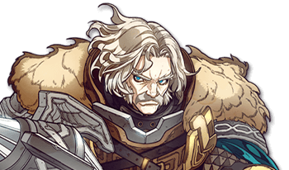
컨텐츠 구성 : 보스
NPC 팀에 대응하는 보스
스토리에 대응하는 4개 스테이지 중 2개 스테이지는 대응하는 보스가 처음 1회 등장합니다.
해당 보스들은 반드시 NPC 팀으로 상대해야 하며, 클리어 후에는 일반 몬스터로 변경됩니다.
Ep4. 코르부스(보스)
컨셉
도발을 이용한 스킬 사용 늦추기 + 딜 타이밍 확보
보스 스펙
스킬1 : 방패로 적을 밀쳐내어 2턴 간 방어력 감소를 발생시킵니다.
스킬2 : 철퇴를 휘둘러 적 전체를 공격하여 4턴 간 회복 불가를 발생시킵니다. (쿨타임 4턴)
패시브 : 스킬 쿨타임이 돌아온 상태에서 도발에 걸릴 경우 다음 턴 시작 시 자신의 쿨타임이 최대로 늘어나고 자신에게 2턴간 표적을 발생시킵니다. 자신의 모든 공격이 상성의 영향을 받지 않습니다.
전투 흐름
보스의 스킬 쿨타임 돌아온 상태에서 도발을 건 뒤 표적 상태인 코르부스를 스킬3번으로 공격합니다.

Slide 18

컨텐츠 구성 : 보스
NPC 팀에 대응하는 보스
스토리에 대응하는 4개 스테이지 중 2개 스테이지는 대응하는 보스가 처음 1회 등장합니다.
해당 보스들은 반드시 NPC 팀으로 상대해야 하며, 클리어 후에는 일반 몬스터로 변경됩니다.
Ep10. 라바 슬라임
컨셉
방어력이 높은 적에게 스킬3 활용
보스 스펙
스킬1 : 적을 날카롭게 찔러 공격합니다.
스킬2 : 적을 짓눌러 공격합니다. (쿨타임 2턴)
패시브 : 3회 피격 시 화석화 상태가 됩니다. 화석화 상태에서는 방어력이 대폭 증가하고 속도가 감소하며 피해를 입을 경우 공격 대상에게 피해를 입힙니다. 화석화 후 다음 턴 시작 시 현재 생명력에 비례하여 적 전체에게 피해를 입힙니다.
전투 흐름
3회 공격 후 화석화 상태인 보스에게 크라우 스킬3 사용
화석화 상태인 보스의 행동 게이지가 높을 경우 크라우 스킬2 사용
화석화 상태가 아닌 경우 스킬3 가급적 사용하지 않음
(화석화 상태에서 최대한 피해를 입힘)

Slide 19
컨텐츠 구성 : 교환소
교환소 구성
각 스테이지의 마지막 전투에서 승리 시 드랍되는 토큰을 각종 아이템으로 교환하는 교환소를 운영합니다.
교환소는 이벤트가 종료되고 일주일의 기간이 지나면 종료되며 토큰 아이템은 소멸합니다.
교환소에서는 서브 스토리에서 공통으로 제공할 기본 품목 (머라고라 씨앗, 기가 판타스마 등) 외에
주인공에 필요한 촉매제와 룬 등을 판매합니다..

Slide 20
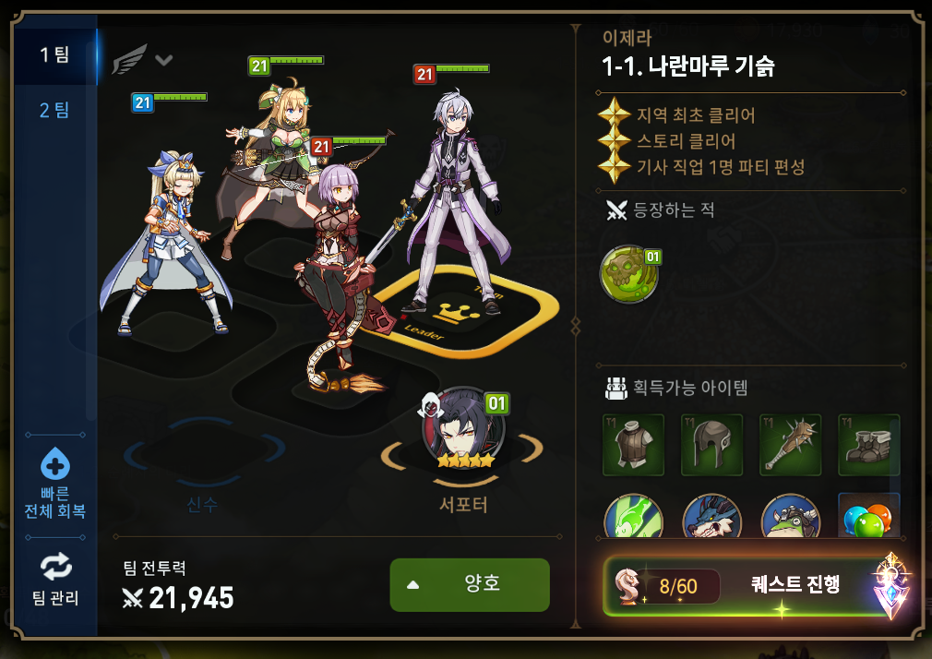
컨텐츠 구성 : 기타 변경
퀘스트가 있을 때, [스토리 진행] 버튼이 [퀘스트 진행]으로 변경됩니다.
크라우 서브 스토리부터, ‘스토리가 없는’ 퀘스트가 생기기 때문에, 스토리 진행이 아닌 ‘퀘스트 진행’으로 명칭이 변경됩니다. 그 외의 사양에는 변경점이 없습니다.
관련 이슈 : http://redmine/issues/10670

